Slide 1
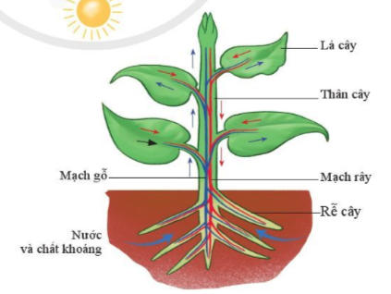
BÀI 30:
TRAO ĐỔI NƯỚC VÀ
CÁC CHẤT DINH DƯỠNG Ở THỰC VẬT (t1)

Slide 2
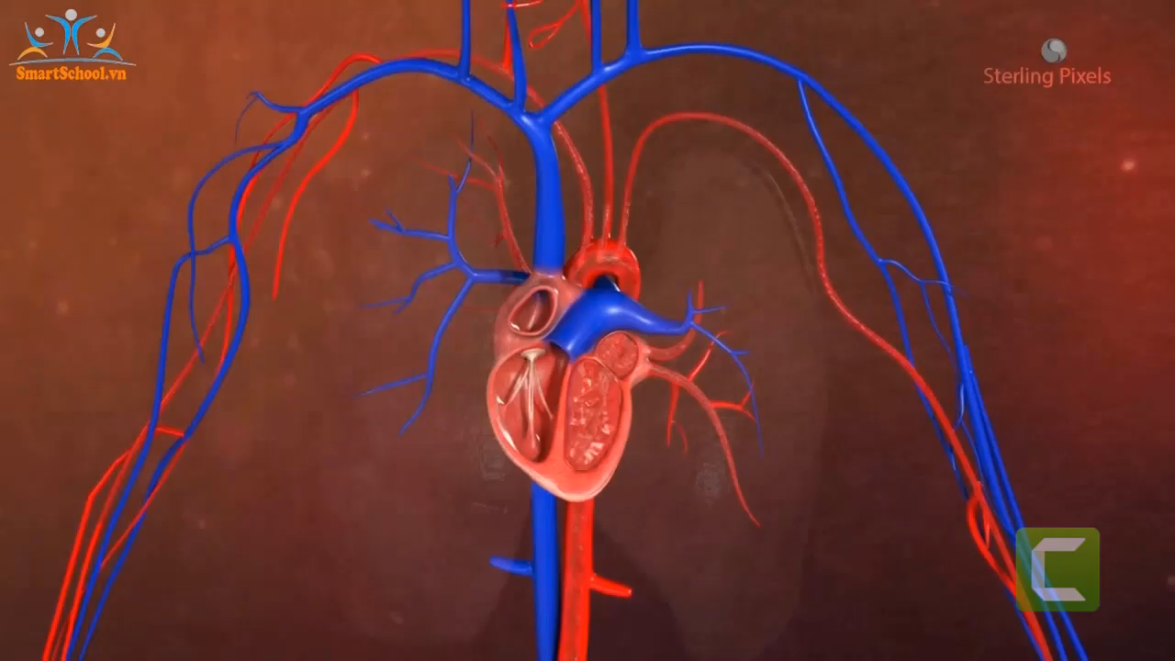
Thảo luận: Động lực để vận chuyển các chất đi nuôi cơ thể người được tạo ra từ đâu?

Slide 3
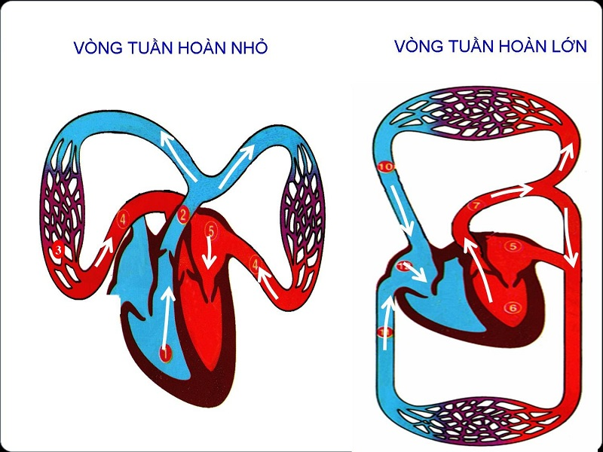

Slide 4
I. Sự hấp thụ nước và chất khoáng từ môi trường ngoài vào rễ
THẢO LUẬN:
1/ Vì sao cây cần nước và chất khoáng?
2/ Rễ cây hút nước và muối khoáng được nhờ đâu?
3/ Có mấy con đường hấp thụ nước và chất khoáng từ đất vào cây?
4/ Tại sao sự hút nước và muối khoáng không thể tách rời?

Slide 5
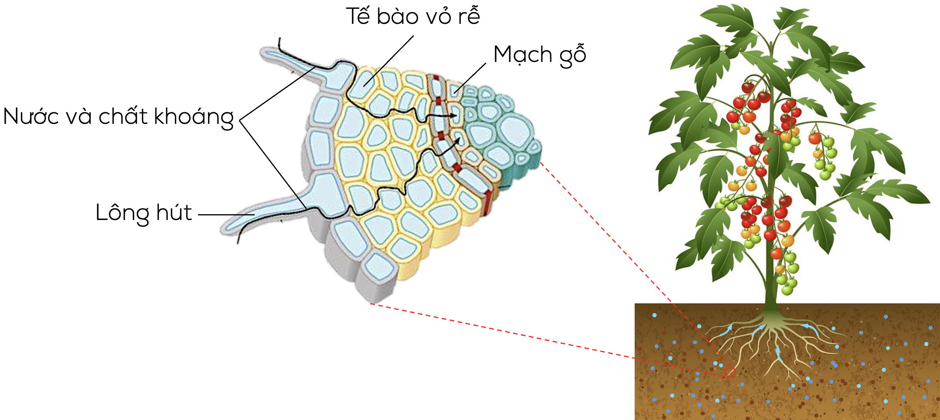
I. Sự hấp thụ nước và chất khoáng từ môi trường ngoài vào rễ

Slide 6
I. Sự hấp thụ nước và chất khoáng từ môi trường ngoài vào rễ
- Nước và chất khoáng hoà tan trong đất được các tế bào lông hút hấp thụ vào rễ rồi vận chuyển từ rễ lên các bộ phận khác của cây.

Slide 7

TRÒ CHƠI: AI LÀ HỌA SĨ
- Nhiệm vụ: mỗi nhóm hãy vẽ con đường vận chuyển nước từ môi trường đất, qua tế bào lông hút và mạch gỗ.
- Lưu ý: không sử dụng SGK

Slide 8
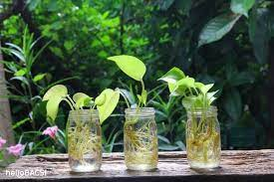
EM LÀM NHÀ KHOA HỌC
- Thực hiện thí nghiệm: Chứng minh phần lớn nước do rễ hút vào cây.
+ Chuẩn bị: lọ hoa thủy tinh hoặc bình nhựa trong suốt; nước; hạt phân NPK; nhổ một cây có rễ bất kì, rửa sạch đất.
+ Tiến hành: Hòa phân 3-4 hạt phân vào lọ hoa hoặc bình nhựa 0,5 lít nước cho đến khi tan hết. Đổ 1 lớp dầu ăn vào để hạn chế hơi nước thoát ra ngoài. Đánh dấu mực nước ban đầu. Đặt cây có rễ đã chuẩn bị vào cho ngập hết phần rễ. Sau 2-3 ngày, quan sát sự thay đổi của mực nước.
- Nhận xét, gửi báo cáo qua gmail: ………………

